Slide 1
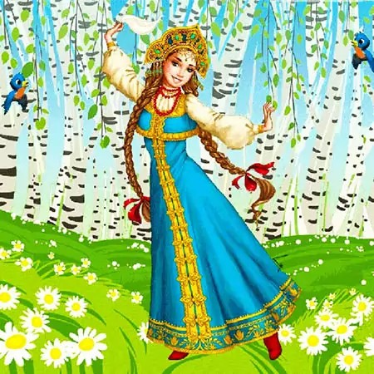
Во поле берёза стояла
ПЛЮС
МИНУС
Автор: Малиновский В.Э., старший педагог дополнительного образования
МУ ДО «ДДТ» г.Благодарный

Slide 2
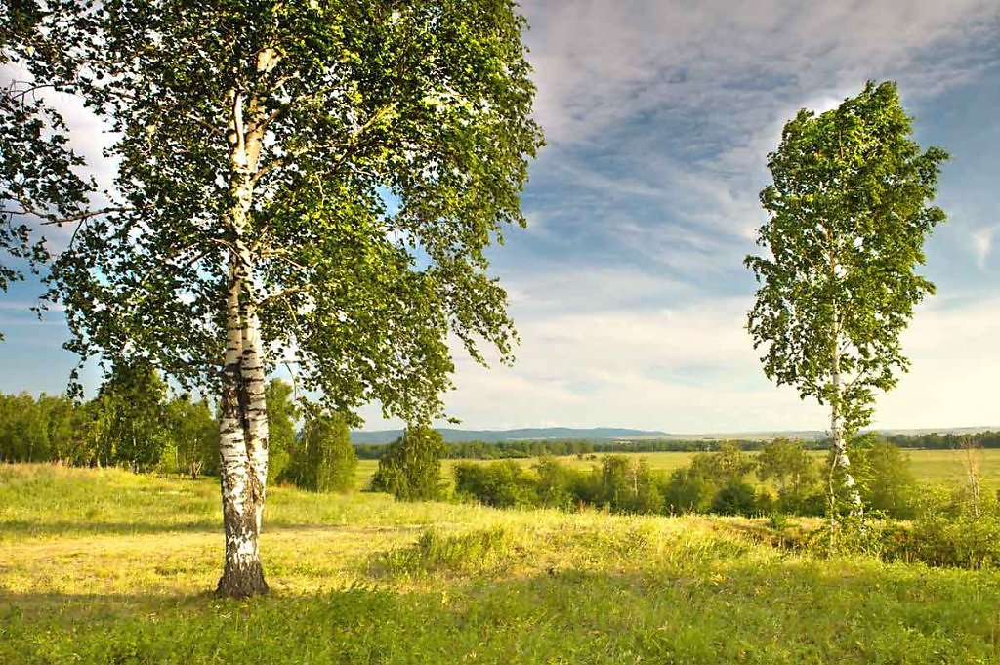
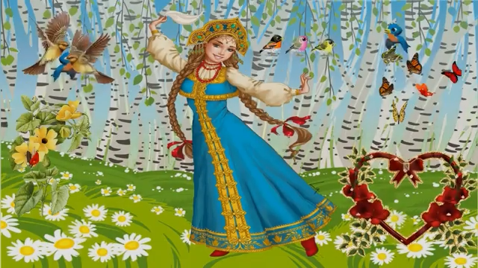
К ВЫБОРУ
ЗАВЕРШИТЬ

Slide 3
Во поле берёза стояла,
Во поле кудрявая стояла.
Люли люли, стояла,
Люли люли, стояла.

Slide 4
Некому берёзу заломати,
Некому кудряву заломати.
Люли люли, заломати.
Люли люли, заломати.

Slide 5
Я пойду, пойду погуляю,
Белую берёзу заломаю.
Люли люли, заломаю,
Люли люли, заломаю.

Slide 6
Срежу я с берёзы три пруточка,
Сделаю из них я три гудочка.
Люли люли, три гудочка.
Люли люли, три гудочка.

Slide 7
А четвёртую балалайку,
А четвёртую балалайку.
Люли люли, балалайку,
Люли люли, балалайку.

Slide 8
Стану в балалайку я играти,
Стану в балалайку я играти.
Люли люли, играти.
Люли люли, играти.

Slide 9
К ВЫБОРУ
ЗАВЕРШИТЬ

Slide 10
До новых встречь!

